Slide 1
QR코드와 IoT를 이용한 스마트 매장관리
2조: 방새봄, 서형태, 채희진*, 최재림

Slide 2
목차
제안개요
제안 내용
개발 계획
기대 효과 및 향후 계획

Slide 3
제안개요

Slide 4
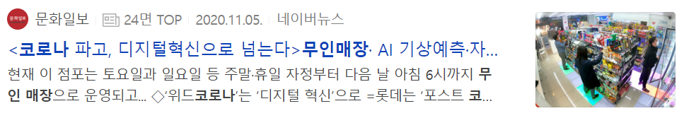
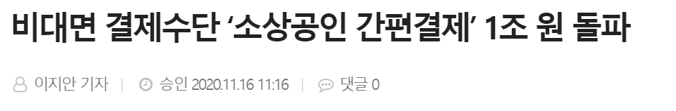
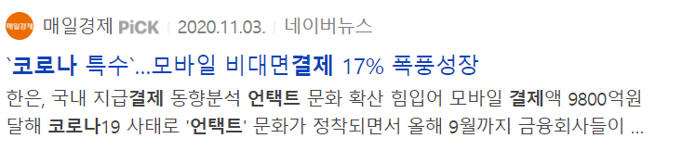
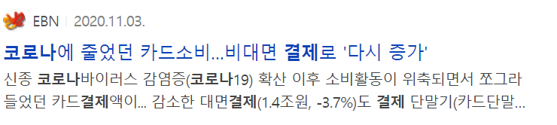
제안배경
코로나 19의 확산으로 인해 사회적으로 비접촉, 비대면 시스템의 필요성이 대두되고 있다. 점점 많은 기업들이 비대면과 IoT 주제를 결합한 무인 매장 시스템을 구축하는 추세이다. 이에 발 맞추어 QR코드와 IoT 통신을 활용한 무인 결제 시스템을 구현하고자 한다.

Slide 5
제안 의도 및 필요성
포스트 코로나 시대로 언택트 시스템의 필요
매장 운영비에 큰 비중을 차지하는 인건비
매장 내 사용자의 데이터를 통해 인사이트를 만들어 내는 시스템 부재

Slide 6
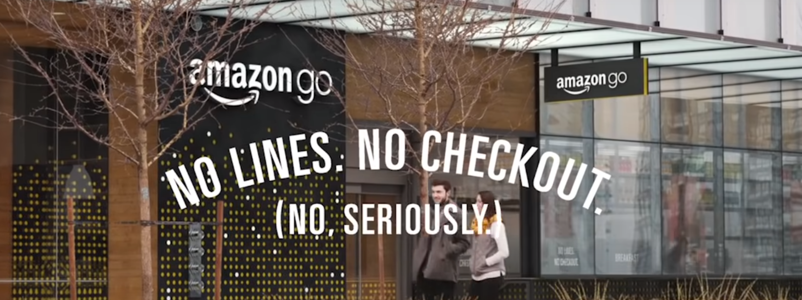
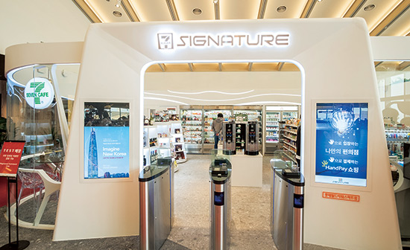
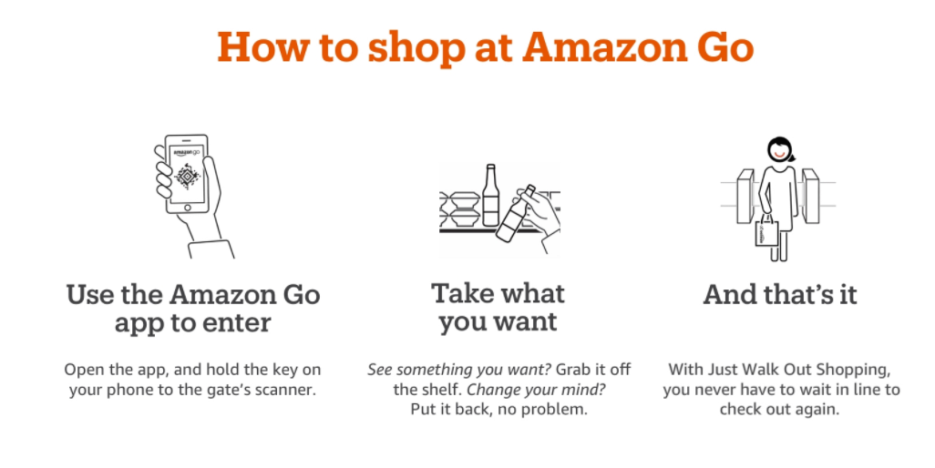
사례조사
미국 아마존고
국내 세븐일레븐 시그니쳐 매장
현재 해외에는 미국의 아마존고와 같은 무인 매장 사례가 등장하고 있으며 국내에는 세븐일레븐 시그니쳐, GS 편의점 등 여러 매장에서 무인시스템을 도입중임. 이외에 중국 등지에도 여러 기술들을 복합 활용한 무인매장이 늘어나는 추세.

Slide 7
제안내용

Slide 8
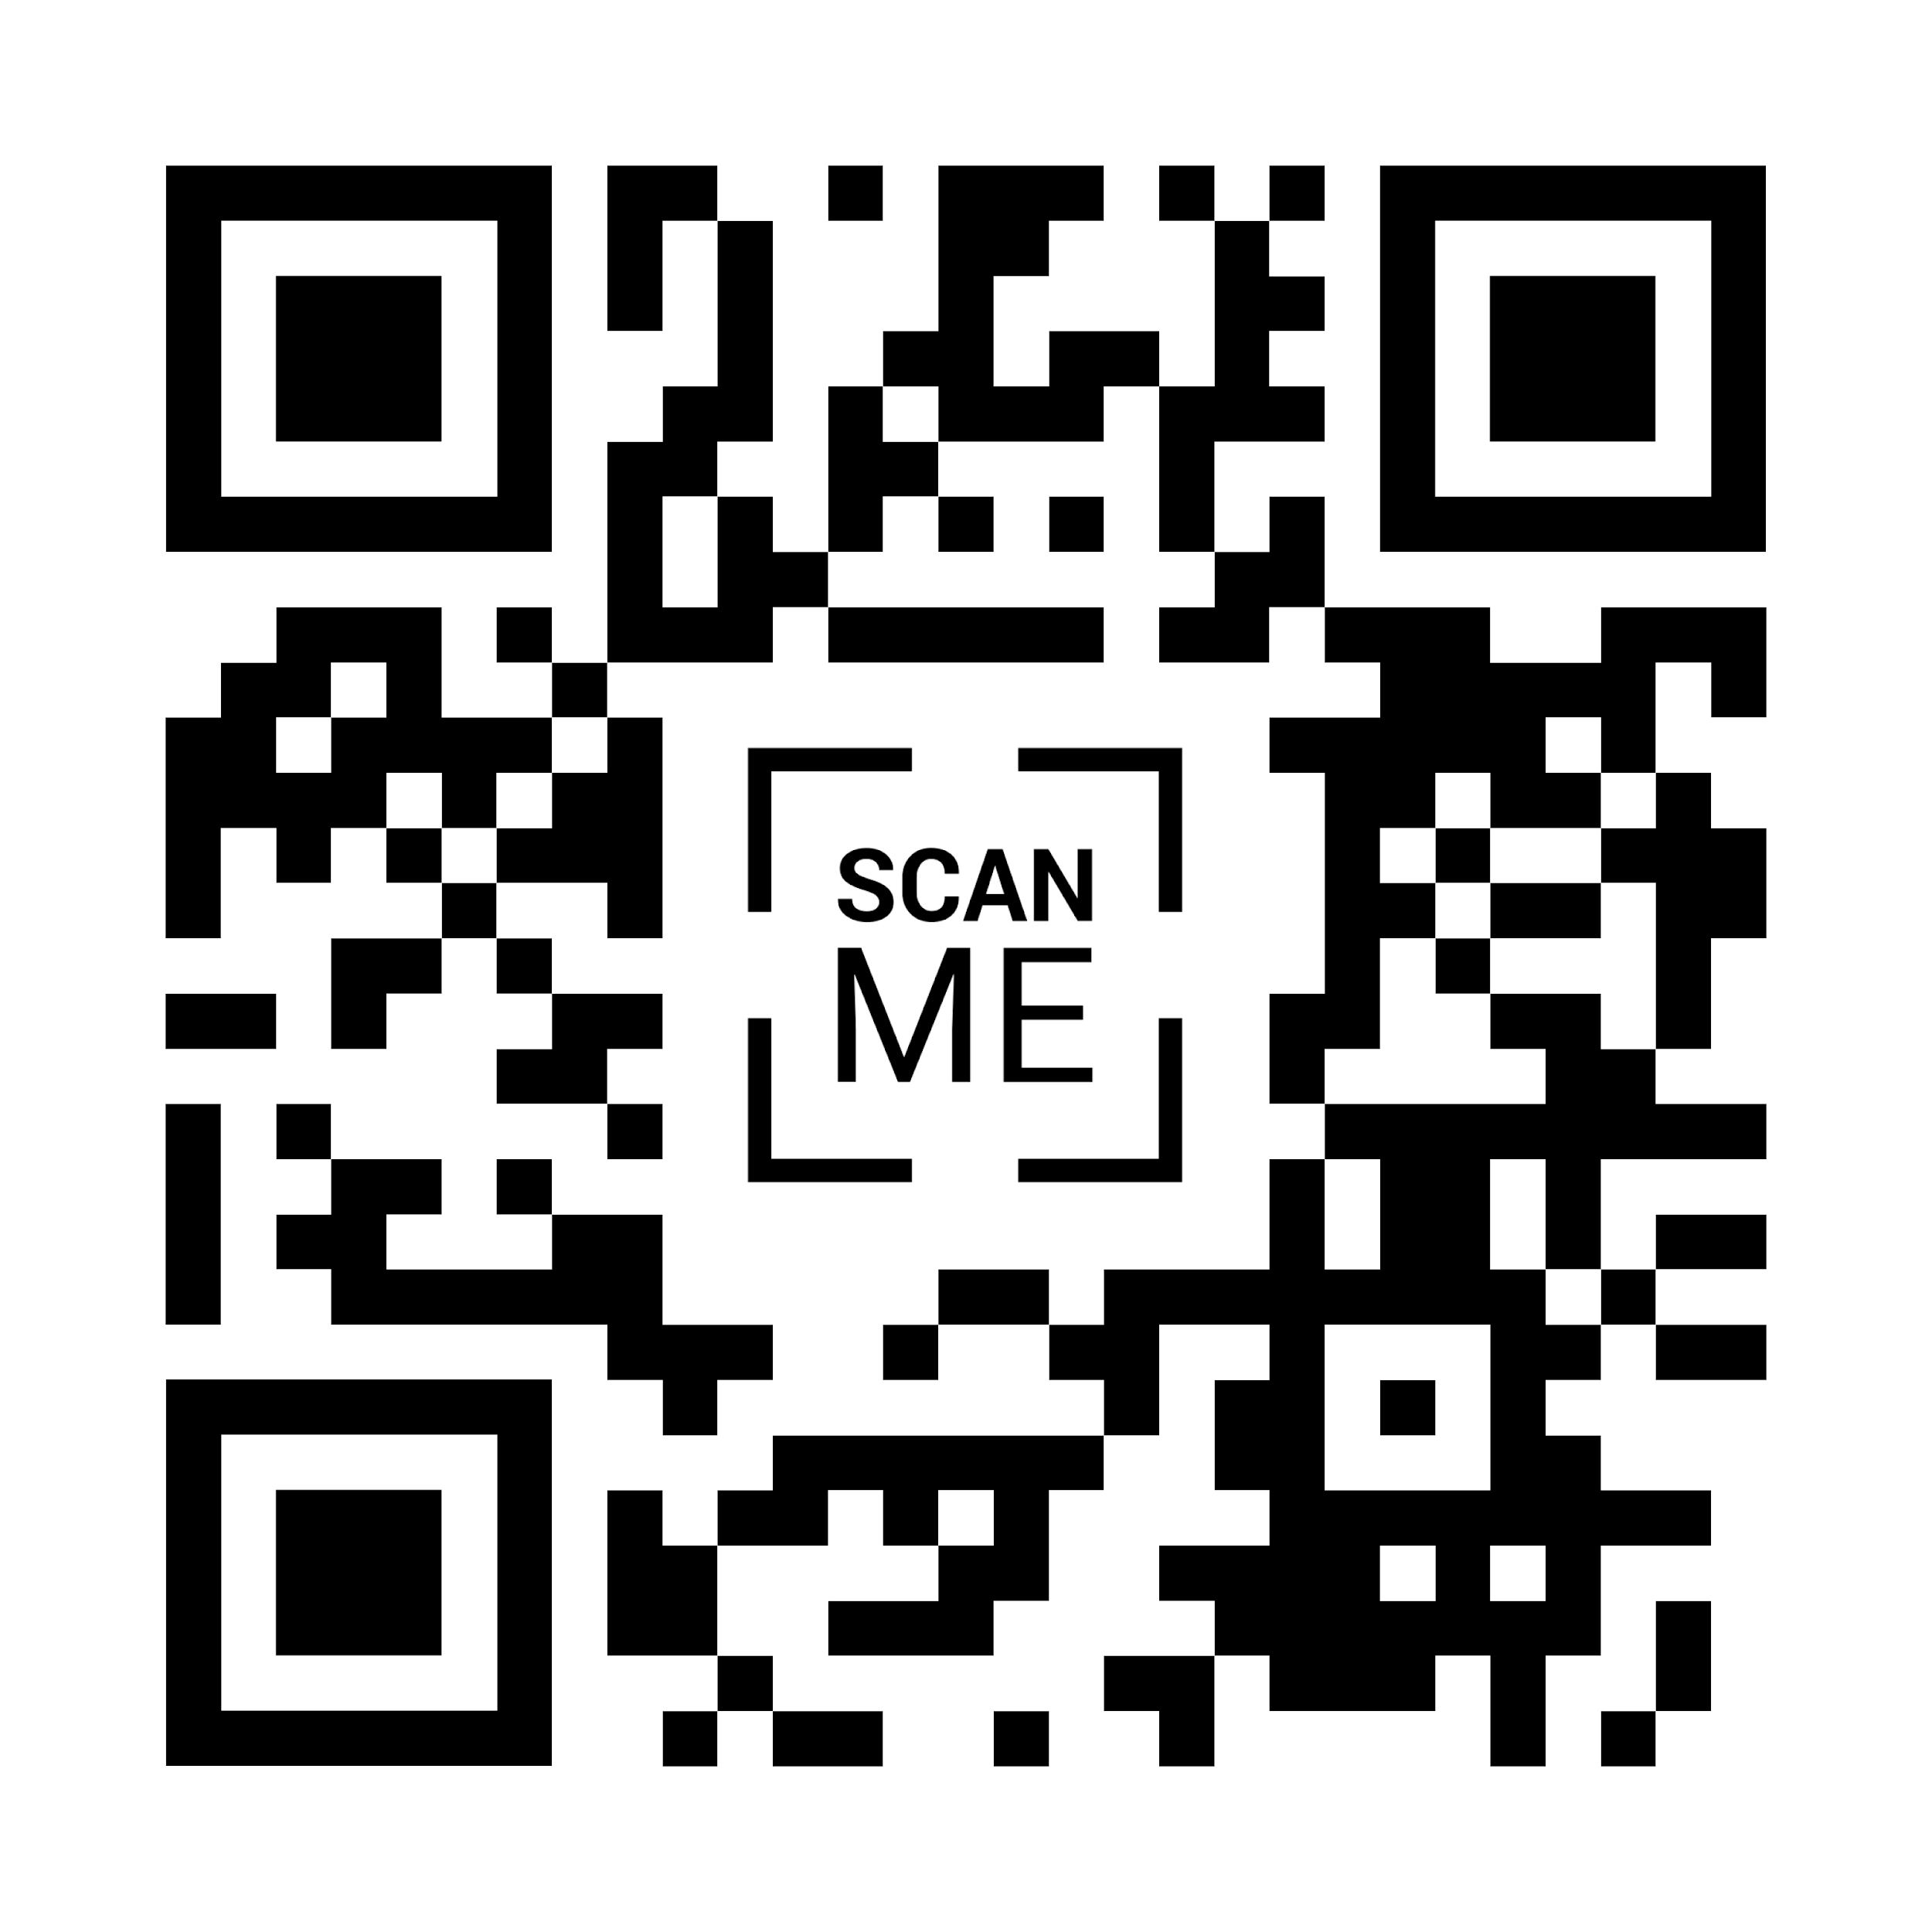
제안 내용 및 목표
QR을 통한 간편 결제 시스템 및 IoT 장비를 이용한 편리한 매장관리
매장
물품수령
매장관리
재고관리
현황관리
.
.
.
Mobile
Customer
Browser
Administrator
IoT
Tablet
간편구매
매장관리

Slide 9
제안 시나리오
구매자는 미리 물품을 구매 후 QR을 통해 매장에서 물품을 간편히 수령하고 관리자는 IoT장비를 이용하여 비대면 매장 운영 및 데이터 시각화를 통해 운영 인사이트를 도출함
매장
구매
매장방문
QR인식
물품수령
구매자
길안내
자판기 도착
물품배출
앱 클릭로그
기간별 매출 현황
온도제어
출입문 제어
조명 제어
재고파악
관리자
광고전송
매장제어
및 현황파악
데이터 시각화

Slide 10
시스템 구성도
IoT제어 / 광고 메세지 전송 요청 / 매장현황 확인
유저 스마트폰
AWS
관리자 패드
Andorid app
Main system
Web browser
Visualization System
패드 UI
구매
Web browser
Web server
Web server
현황파악
Web application
Web application
광고 메세지 전송
QR생성
DB
매장 제어
TCP / IP Server
Web browser
매장
json / xml
jpeg/png
관리자
스마트폰
자판기(IoT + QR스캐너)
정보 조회(DB) Http
Linux
App
Big Data System
QR 인식
Hive
R
현황파악
송수신
Log
광고 메세지 전송
자판기 작동 명령
/ 오류 전송
IoT제어 명령
매장 제어
Hadoop
기계작동
온도조절 IoT
Web API
Google QR
문제어 IoT
기상청
조명 IoT
Google
Fire Base
광고 메세지 전송
재고부족 알림

Slide 11
기술스텍
구분 | WebApp Server | TCP/IP Server | 구매자 / 관리자 App | 매장 제어 시스템 | BigData | Database (RDBMS) | 자판기 (IoT)
OS | Linux | Linux | Android | Windows Android Arduino | Linux | Linux | Windows Android Arduino
IDE / DBMS | Eclipse (2020-06) | Eclipse (2020-06) | Android Studio(4.0.2) | Eclipse (2020-06) Android Studio(4.0.2) Arduino IDE 1.6.13 | MariaDB | Oracle | Eclipse (2020-06) Android Studio(4.0.2) Arduino IDE 1.6.13
Language & Framework | Java1.8.0_251 Spring MyBatis | Java1.8.0_251 | Java Android10.0 SDK (API 24) | Java1.8.0_251 Android10.0 SDK (API 24) | SQL R Hadoop HIVE | SQL | Java1.8.0_251 Android10.0 SDK (API 24)
Network Protocol | HTTP TCP/IP | TCP/IP | TCP/IP HTTP | Serial TCP/IP | SSH | TCP/IP | Serial TCP/IP
HW | AWS EC2 | AWS EC2 | Galaxy On7 Prime | LattePanda + Galaxy Tab A | AWS EC2 | AWS EC2 | LattePanda + Galaxy On7 Prime
ETC | Maven HTML5 (BootStrap) (HighChart) Ajax jQuery JSP JSTL |  | Google API Google FCM

Slide 12
추진일정
구분 | 11월 1주차 |  |  | 2주차 |  |  | 3주차 |  |  | 4주차 |  |  | 12월 1주차 |  |  | 2주차 |  |  | 3주차 |  |  | 4주차
사전기획
ERD 작성
백엔드 구축
QR 구현
QR - DB 연동
FCM-IoT연동
TCP/IP와 모든 IoT연결
하둡 / 하이브 구축
데이터 시각화 구축
자판기 제작
QR - 자판기 연동
시스템 연동 확인
수정 / 보완
발표준비

Slide 13
팀원별 역량 및 역할
역량
팀원 명 | 역량
채희진 (팀 리더) | 건축학과(5년제, KAAB) 아파트 하자 빅데이터 입력 엑셀 유저폼 개발(VBA) / Structure Health Monitoring(기둥침하 시각화) (XX대학 건설 IT연구실) Tensorflow Object Detection 예제 실행 가능 정보통신화 진흥원 AI BM (D-CNN, GAN을 활용한 눈썹 문신 추천 서비스 시나리오 작성 및 발표) 멀티 캠퍼스 ‘TTok Library’ 프로젝트 참여 (Spring + Mybatis / jQuery / JSP / HTML)
방새봄 (팀원) | 컴퓨터공학과 (ABEEK) / certificate- 정보처리기사, ccna full stack developer MSP 9th Microsoft Imagine cup 2016 korea top 6 농작물 추천 플랫폼 ‘흙토우미’ 제작 모바일 어플리케이션 ‘한동어플’제작 - 누적 다운로드수 15,000 멀티캠퍼스 ‘스마트 매장관리’ 프로젝트 진행 중 (역할: AWS(EC2, RDS), Oracle DB, Spring+Mybatis 서버, android)
서형태 (팀원) | 문화콘텐츠학과 4차 산업혁명 인재양성 과정 참여(빅데이터를 활용한 IoT 시스템 개발) 멀티 캠퍼스 비대면 기반 포스시스템 프로젝트 참여 (백엔드, SQL-Oracle DB) 청년CEO, 창업 공모전( 콘텐츠코리아랩) 등 각종 국가 지원사업 선정 및 사업 진행
최재림 (팀원) | 글로벌경영학과/영미영어문화학과 4차 산업혁명 인재양성 과정 참여(빅데이터를 활용한 IoT 시스템 개발) 멀티 캠퍼스 비대면 기반 포스시스템 프로젝트 참여

Slide 14
팀원별 역량 및 역할
역할 분담
팀원 명 | 역할
채희진 (팀 리더) | 회의록, 보고서 작성 Sensor-IoT-TCPIP-Web app연동
방새봄 (팀원) | AWS 환경 구축 QR - web app 연동 / 백엔드 구축 QR 코드 인식 / DB 연동 / 소비자 UI 초안 작성
서형태 (팀원) | 장비 목록 구성 QR 코드 생성 / DB 연동 / 소비자 UI 초안 작성
최재림 (팀원) | 회의록, 보고서 작성 백엔드 초기 환경 구축( Spring 환경 구축 및 DB 연동 )

Slide 15
개발계획

Slide 16

기술요소(개발환경)
AWS EC2 + RDS
[AWS cloud ]
EC2 - server
Ubuntu server 18.04
t2.micro
배포 프로그램: apache tomcat 9.0
java version "1.8.0_251"
RDS -database
Oracle 12.1.0.2
db.t3.micro
SQL developer와 cli를 통해 SQL query문 작성

Slide 17
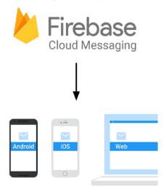
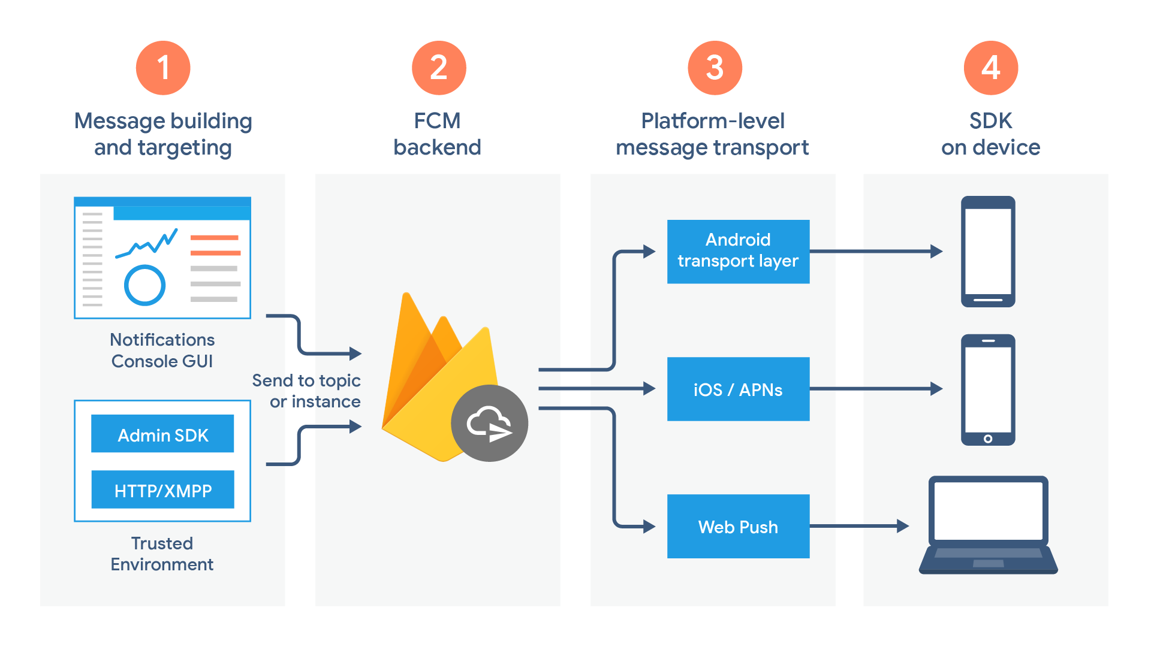
기술요소(개발환경)
Google Firebase FCM(Firebase Cloud Messaging)
Spark 요금제
0$ / 월
FCM 무료
앱 배포 무료

Slide 18


기술요소(개발환경)
Google Charts -> Infographics -> QR
<form action='https://chart.googleapis.com/chart' method='POST'>
<input type='hidden' name='cht' value='qr' />
<input type='hidden' name='chs' value='300x300' />
<input type='hidden' name='chl' value='This is my QR code' />
<input type='submit' />
</form>
구글 차트 API 중 Infographics의 QR API를 POST 방식으로 요청하여 QR 생성
Notes:
https://developers.google.com/chart/infographics/docs/post_requests
https://developers.google.com/chart/infographics/docs/qr_codes

Slide 19


기술요소(개발환경)
R + RStudio
R 3.5.3
RStudio 1.2.5042
Packages
psych(데이터 (가공)
descr(데이터 가공)
reshape2(데이터 가공)
wordcloud2(워드 클라우드)
KoNLP(형태소 분석)
dplyr (데이터 가공)
ggplot2(그래프 생성)

Slide 20



기술요소(개발환경)
Hadoop+ Hive
Hadoop-1.2.1
HDFS
NameNode
DataNode
Mapreduce
Hive-1.0.1
MariaDB-10.0.15

Slide 21
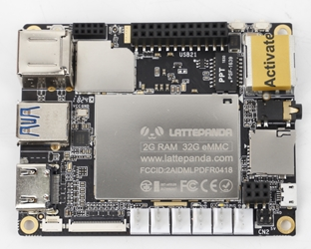
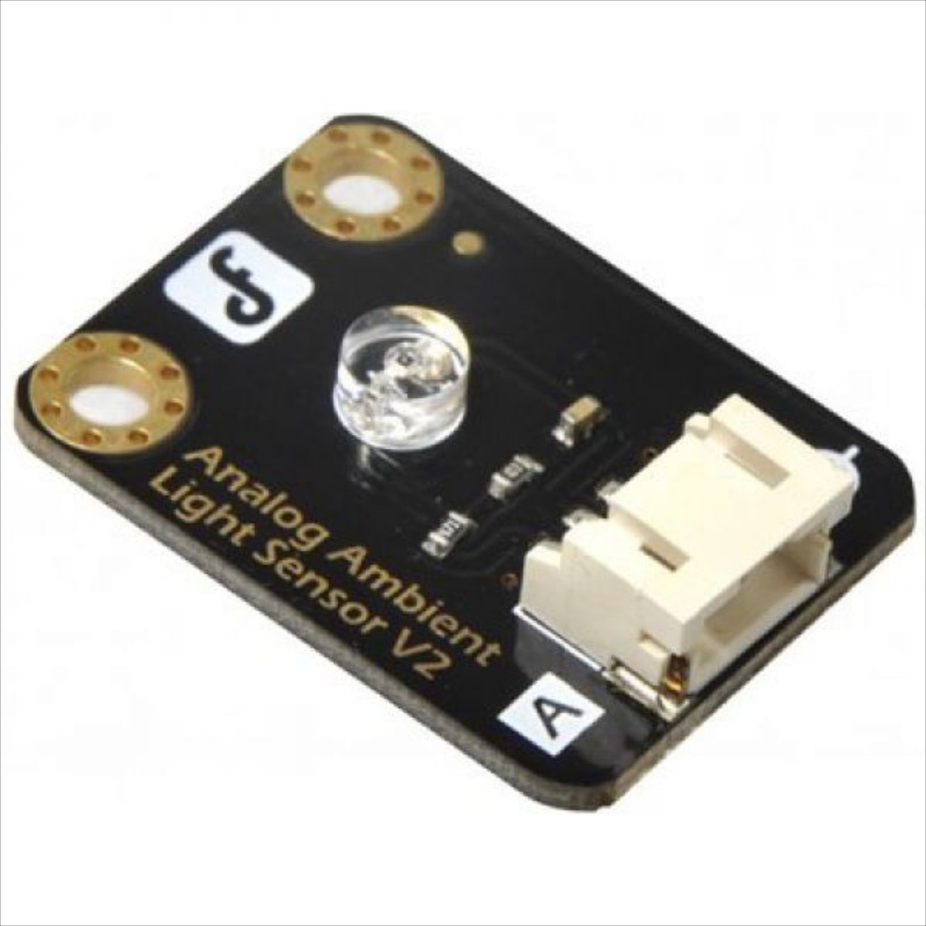
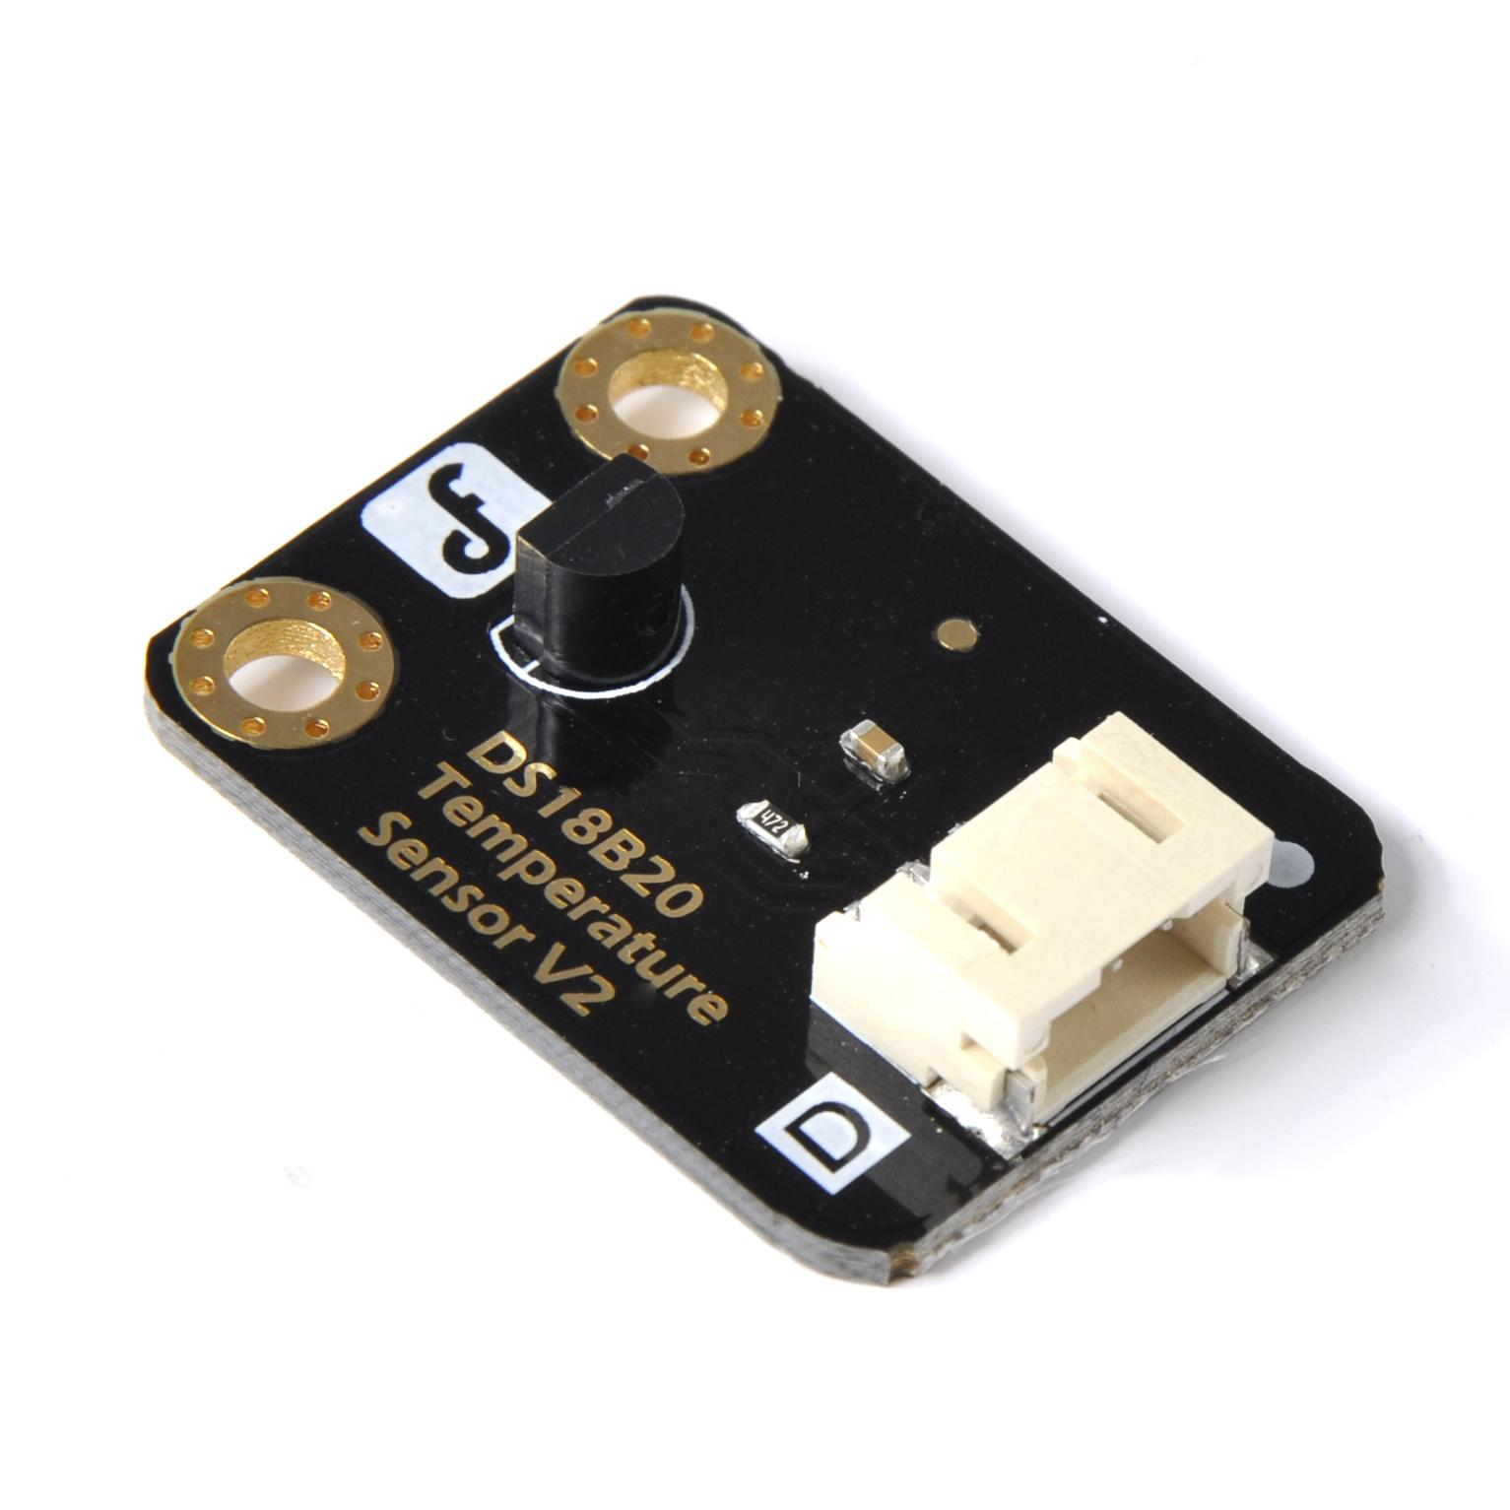
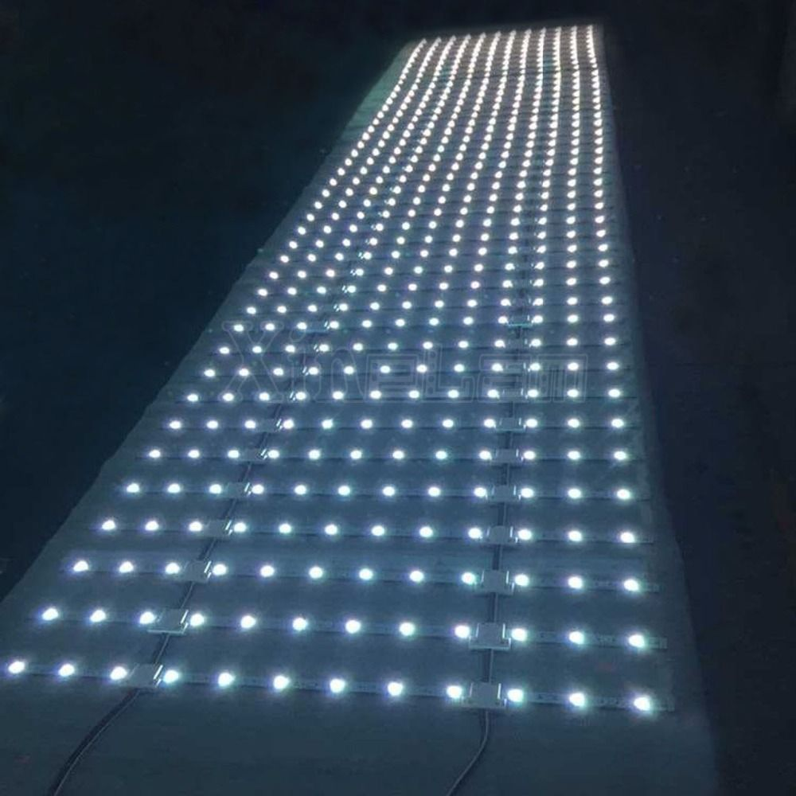
기술요소(도입장비)
매장 IoT
LATTEPANDA
LattePanda 2G/32GB With Windows 10
Activated
조도센서
Gravity Analog Ambient Light Sensor
TEMT6000​
온도센서
Gravity Analog LM35 Temperature Sensor For Arduino​
도트 LED
MAX7219 아두이노 8X32 도트 매트릭스
모듈 [SZH-EKAD-115]

Slide 22
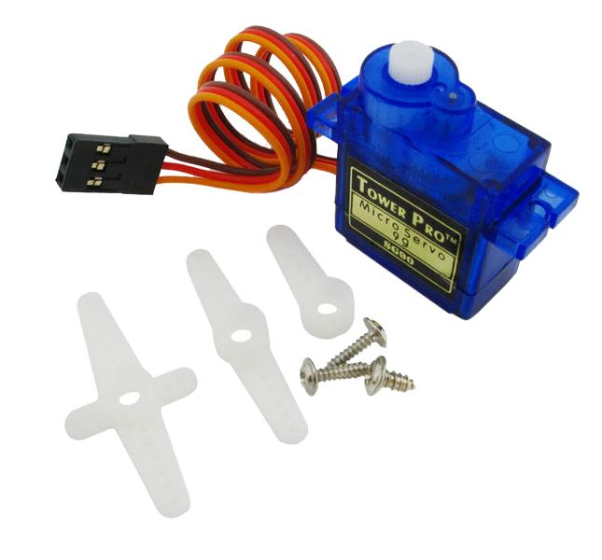
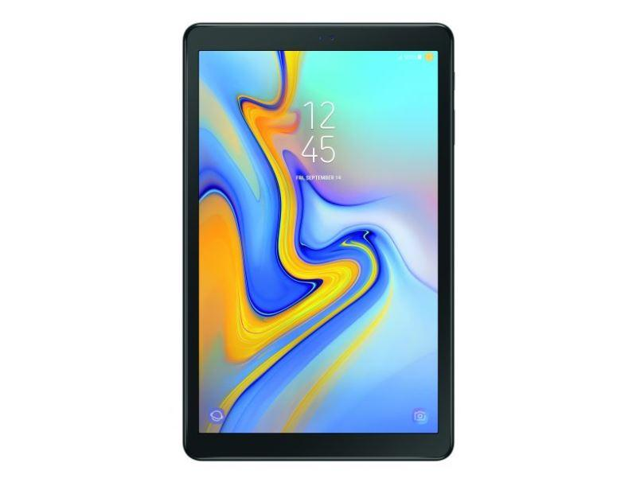
기술요소(도입장비)
자판기 IoT
LATTEPANDA
LattePanda 2G/32GB With Windows 10
Activated
서보모터
TowerPro SG90 9G micro servo motor
Android Smartphone
& Tablet

Slide 23
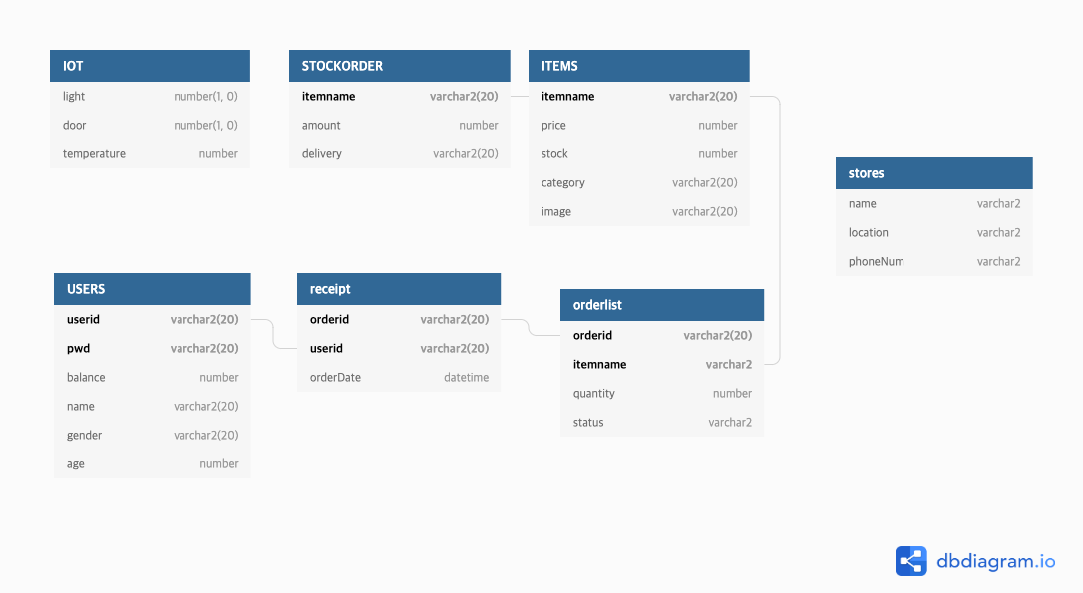
기능 요소 (ERD)

Slide 24
기능요소
매장 관리​
전등 / 출입문 / 온도 제어​
아두이노 센서를 통한 전등과 출입문 제어​
날씨 API를 연동하여 실시간 온도 제어​
관리자 대시보드를 통한 원격제어​
데이터 시각화
DB기반 판매 현황 시각화​
이용고객 빅데이터 분석을 위한 이용 고객 정보 수집 및 가공
연령, 성별, 구매물품, 총 구매가격 등
재고 현황 시각화 및 자동 발주
UI 클릭 로그 시각화

Slide 25
기능요소
결제​
어플리케이션을 통한 선결제
자판기에서 QR코드를 인식시켜 물품 수령​
사용자의 충전금액 관리 데이터베이스 구축
고객관리
LED패드를 이용하여 제품 위치 안내
FCM을 이용한 실시간 홍보​
고객 정보 군집화를 통해 FCM 전송

Slide 26
기능요소
Google QR
User 가 구입 한 제품 List Data 를 바탕으로
자동으로 QR Code 생성 (JSon Data) - User App
자판기 QR Code 인식기를 통해 제품 List Data 를 Server (AWS) 로 송신 및 DML수행
Server 는 수신 받은 Data 를 바탕으로 DB Update 및 자판기 IoT 시스템에 제어 코드 송신
자판기 LattePanda 에서 제어 코드 수신 후 자판기 작동
유저가 구입한 제품만 배출구로 배출

Slide 27




기능요소
IoT장비(자판기) 작동 흐름도
QR 코드 스캔
Web Application
TCP/IP Server
IoT Device
Http(POST)
TCP/IP
TCP/IP
Serial
Json
Java object
[WEB]:s
(장비작동)
[WEB]:t
(장비멈춤)
{
"itemname": "name",
"price": 100,
"stock": 100,
"category": "test",
"image": "a.jpg"
}
Last scanned: [Itemname=name....image=a.jpg]
Arduino Sensor
Ready
Turned on
Turned off
Notes:
idle 타임에 통신이 안끊기게 하는 어플리케이션
<-> 시현 전에 미리 통신을 해 놓는다. 오률르 줄인다.

Slide 28
자판기 구성도
제품 (Servo Motor)
Screen
안내문구 Screen
User QR Code 인식
QR 인식
제품 배출구
QR Code에 맞는 제품 분출

Slide 29
매장 구성도 (Simulation, 자판기 구현과 별도)
20cm
매장 조명(IoT)
자판기
매장 안내 도트 LED (IoT)
10cm
출
입
문
(IoT)
7cm
13cm
온도제어 알림 (IoT)
자판기

Slide 30
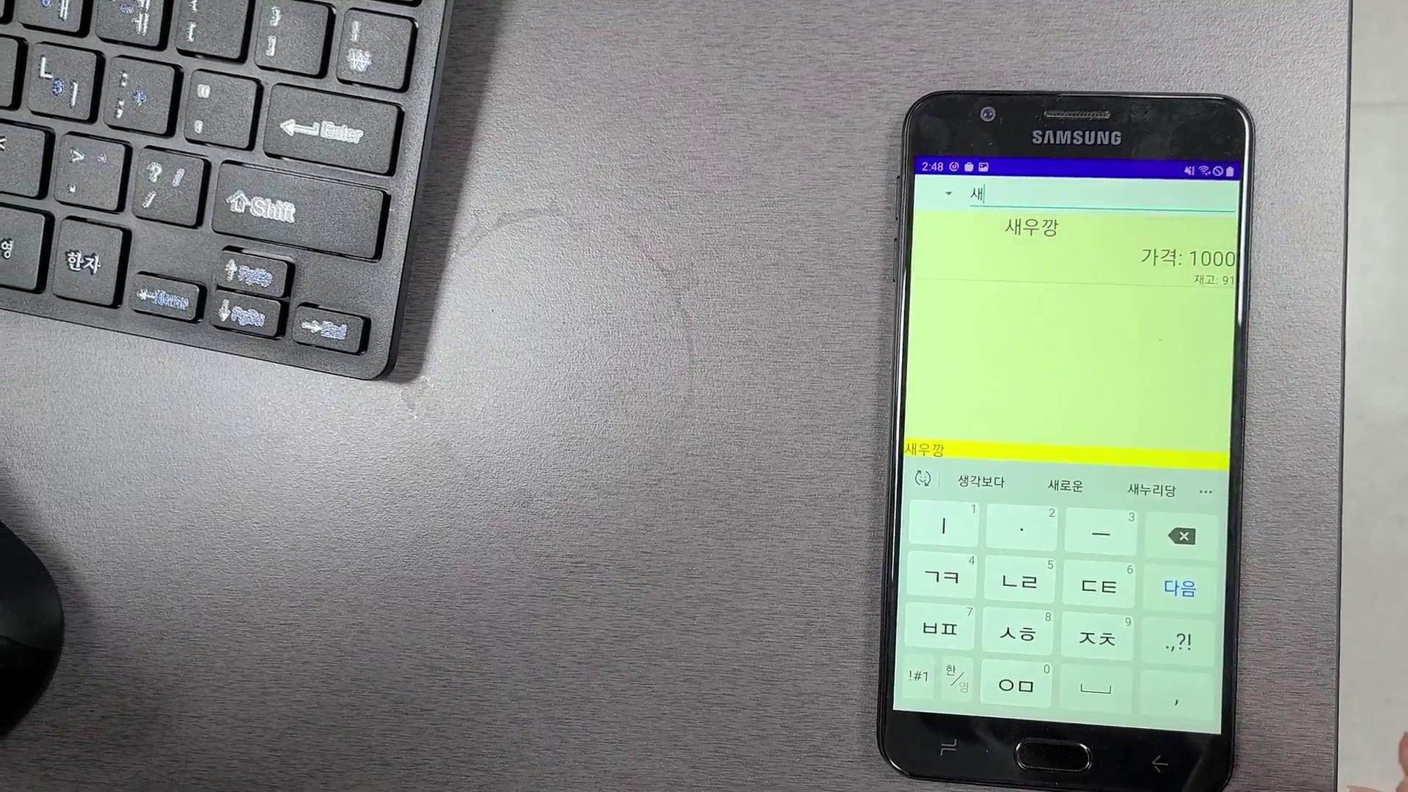

Slide 31
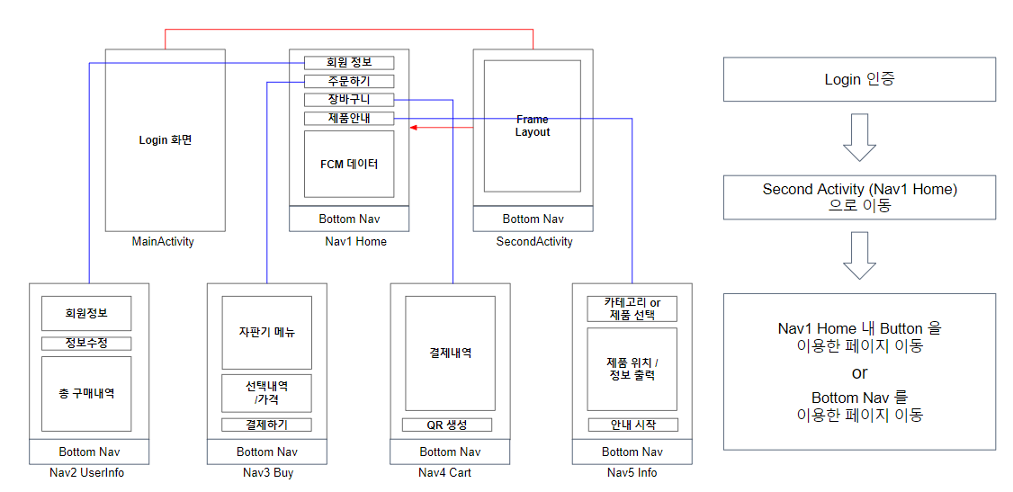
기능적 요소 (고객 UI)

Slide 32
로그인 화면(Main Activity)
로그인
AWS DB 연동을 통한 Login 화면 구현
잘못된 ID/PWD 에 따른 Toast 출력
로그인/회원가입 Button 으로 화면전환
Login 된 회원 Data는 sharedpreferences 로 Data 저장
Input ID
Input PWD

Slide 33
회원가입 화면
회원가입
사용자의 정보를 입력 받아 회원가입 진행
입력받은 정보는 기존 회원 DB와 비교
모든 정보 입력 완료 && 기존 회원과 중복되지 않는 ID 일 경우 회원 가입 완료
회원가입 완료 시 Login 화면으로 전환
Input New ID
Input New PWD
Check PWD
Input NAME
Input AGE
남
여
회원가입

Slide 34
로그인 후 화면(Second Activity)
각 Button 과 Bottom Nav 를 이용하여 화면 전환
뒤로가기 1회 클릭 시 HOME 화면으로 이동 / 2회 클릭 시 Login 화면으로 이동
회원정보 -> User 현재 정보 조회가능
주문하기 -> Menu를 고르고 결제 가능
장바구니 -> 결제 완료 한 제품을 QR 코드를 통해 자판기에서 구매가능
제품안내 -> 현재 매장 내 재고 현황 및 자판기 위치 안내
FCM -> User 별 홍보 메시지 or 화면 출력
HOME
회원 정보
주문하기
장바구니
제품안내
FCM 데이터
Bottom Nav

Slide 35
회원 정보 화면
UserInfo
회원 정보
회원정보
현재 Login 된 User 의 정보 출력
정보수정 Botton 으로 개인정보 변경 가능
현재까지 구매 완료 한 제품목록은 총 구매내역에 출력
주문하기
장바구니
정보수정
제품안내
총 구매내역
FCM 데이터
Bottom Nav
Bottom Nav

Slide 36
구매 화면
AWS , Oracle DB Data 에서 Items Data 를 받아옴
Items Data 를 자판기 메뉴 ListView에 표시
User에게 편리한 UI 제공을 위해 카테고리별 메뉴 선택 / 메뉴 검색기능 추가
Menu List에서 선택 한 제품은 Order List에 자동 출력 되며 중복 선택 시 Toast / 제품 수량 조절 가능 / 총 결제 가격 출력
결제하기 Button 으로 결제 가능 이후 CART 화면으로 전환 및 결제내역 DB Update
BUY
회원 정보
자판기 메뉴
(Menu List)
주문하기
장바구니
제품안내
FCM 데이터
선택내역 / 가격
(Order List)
결제하기
Bottom Nav
Bottom Nav

Slide 37
장바구니 화면
결제완료 되었으며 수령 대기 인 상태의 제품들을 Cart List에 출력
수령 희망 시
CART
결제내역
(CartList)
QR 생성 Button 클릭
CartList의 제품들을 담은 QR Code 자동 생성
생성 된 QR 자판기에 인식 후 제품 수령
QR 생성
Bottom Nav
DB Data 갱신

Slide 38
매장안내 화면
Information
카테고리 or
제품 선택
자판기 제품별 재고 현황 / 정보 제공
매장 내 자판기의 위치 및 정보 제공
안내 시작을 통해 자판기 위치 길안내
제품 위치 / 정보 출력
안내 시작
Bottom Nav

Slide 39
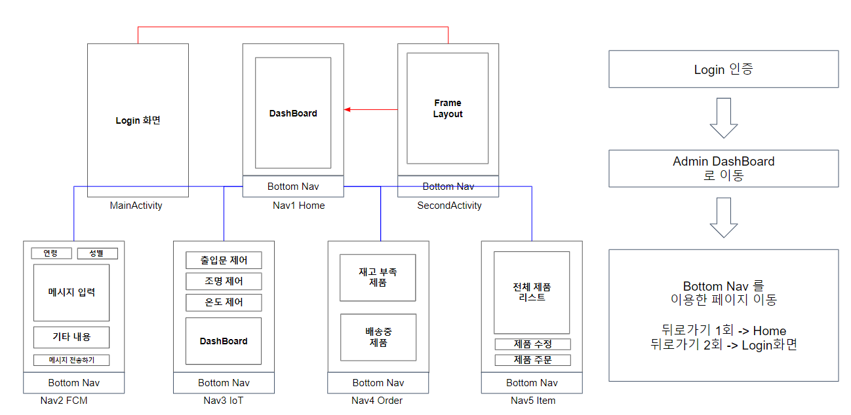
기능적 요소 (관리자 UI)

Slide 40
관리자 로그인 화면
로그인
AWS DB 연동을 통한 Login 화면 구현
잘못된 ID/PWD 에 따른 Toast 출력
로그인 Button 으로 화면전환
Input ID
Input PWD
로그인

Slide 41
관리자 대쉬보드 화면
HOME
DashBoard (WebView)
전체 매출 현황
제품별 판매 현황
Log 분석
매장 현황
Data 분석을 통해 DashBoard에 시각화(Chart)
DashBoard
Bottom Nav

Slide 42
광고메세지 전송 화면
FCM
User 의 연령 / 성별 에 따라 맞춤형 FCM 메시지 발송
전달 메시지 및 추가 Event 사항 작성 가능
메시지 전송하기 Button 을 통해 Google FireBase(FCM) 메시지 송신
연령
성별
메시지 입력
기타 내용
메시지 전송하기
Bottom Nav

Slide 43
매장 제어 화면
IoT
Button or UI를 통해 IoT 제어 가능
출입문 / 조명 On/Off 제어
날씨 API Data 를 통한 자동 온도제어
현재 매장 IoT 상황을 보여주는 DashBoard
출입문 제어
조명 제어
온도 제어
DashBoard
Bottom Nav

Slide 44
재고 현황 파악 화면
Order
매장 내 재고현황 보충/파악을 위한 Admin Order
자판기 내 부족한 재고 현황 출력
재고 보충으로 주문 한 제품 정보 출력
재고 부족
제품
배송중
제품
Bottom Nav

Slide 45
자판기 현황 파악 화면
Item
매장 내 자판기의 전체 제품 현황 출력
제품 추가 및 삭제 , 수정 가능
재고가 부족 한 제품 발주 요청
전체 제품
리스트
제품 수정
제품 주문
Bottom Nav

Slide 46
기대 효과 및 향후 계획

Slide 47
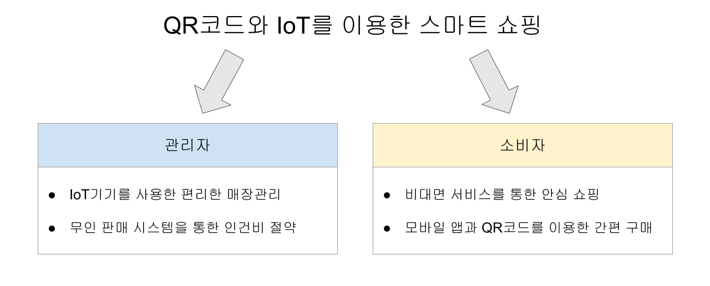
기대 효과

Slide 48
향후계획
사용자 어플리케이션에서 클릭 로그를 수집 및 분석을 통해 가치 창출
상향식 접근법(Bottom up Approach)를 통해 가치를 창출할 수 있는 주제를 생성
데이터 마이닝 시스템을 구축하여 가치 창출
SCM(Supply Chain Management) 시스템 구축
소요 일정을 예측하여 소비될 제품을 준비
공급망 설계에 있어 효율적 공급망 구축하여 가격 경쟁력 획득
CRM(Customer Relation Management) 구축
고객 데이터 마트 구축을 통한 분석
고객과의 커뮤니케이션 및 마케팅 활동을 통해 고객 생애 가치 향상
Notes:
http://groobee.net/2020/04/21/customer-lifetime-value/#:~:text=%EA%B3%A0%EA%B0%9D%EC%83%9D%EC%95%A0%EA%B0%80%EC%B9%98%EB%8A%94%20LTV,%EC%88%9C%EC%9D%B4%EC%9D%B5%EC%97%90%20%EB%8C%80%ED%95%9C%20%EC%98%88%EC%B8%A1%EC%9E%85%EB%8B%88%EB%8B%A4.
https://ko.mort-sure.com/blog/difference-between-top-down-approach-and-bottom-up-approach/#:~:text=%EC%83%81%ED%96%A5%EC%8B%9D%20%EC%A0%91%EA%B7%BC%20%EB%B0%A9%EC%8B%9D%EC%9D%80%20%EA%B0%80%EC%9E%A5,%ED%95%98%EC%9C%84%20%EC%8B%9C%EC%8A%A4%ED%85%9C%EC%9C%BC%EB%A1%9C%20%EC%A7%84%ED%96%89%ED%95%A9%EB%8B%88%EB%8B%A4.&text=%EA%B7%B8%EB%9F%AC%EB%82%98%20%EC%8B%A4%EC%A0%9C%EB%A1%9C%EB%8A%94%20%EC%96%B4%EB%96%A4%20%EC%8B%9C%EC%8A%A4%ED%85%9C,%EB%A5%BC%20%EC%98%A4%EA%B0%80%EB%8A%94%20%EA%B2%BD%ED%96%A5%EC%9D%B4%20%EC%9E%88%EC%8A%B5%EB%8B%88%EB%8B%A4.

Slide 49
Q&A

